Slide 1
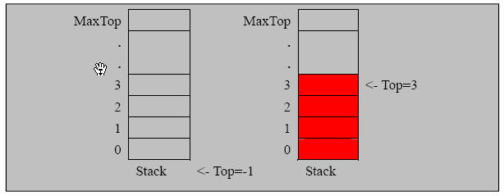
实现栈的思路分析：
定义一个数组
定义一个top来表示栈顶，初始化为-1
入栈的操作，当有数据加入到栈时，top++, stack[top] = data;
出栈的操作：int value = stack[top]; top--; return value

